Slide 1
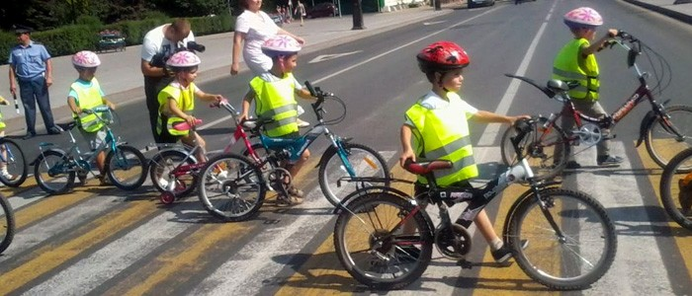
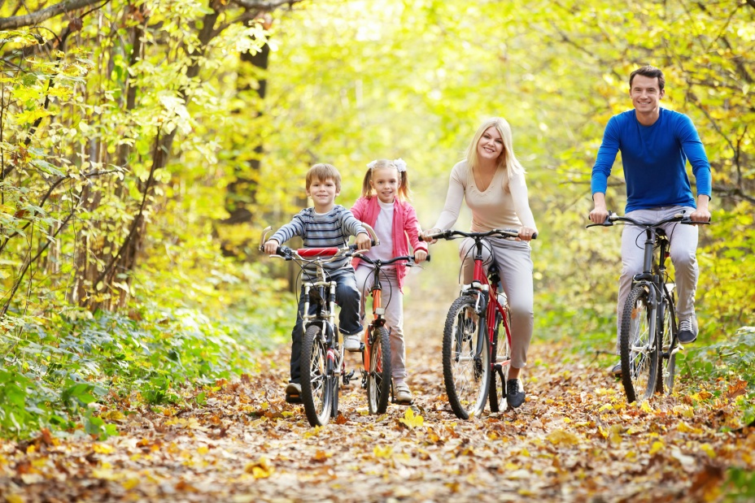
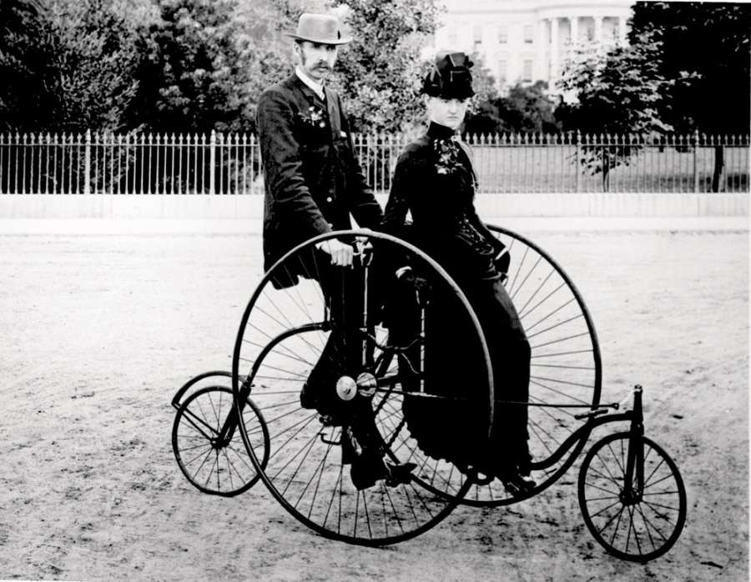
Что надо знать велосипедисту?
Василенко Т.А.
2020 год

Slide 2
Какие два правила узнали?

Slide 4
Найдите велосипедную дорожку

Slide 12
Так должно быть!

Slide 13
запрещается

Slide 14
запрещается

Slide 15
Запрещается!

Slide 17
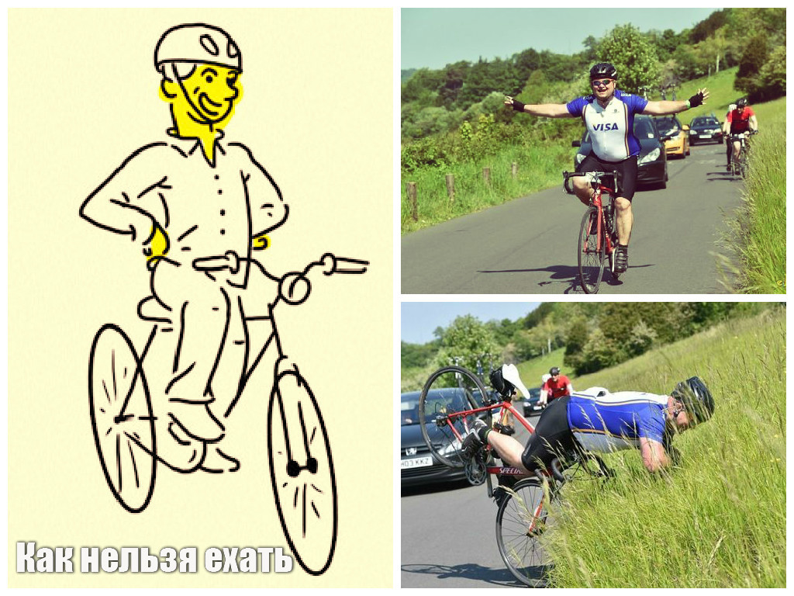
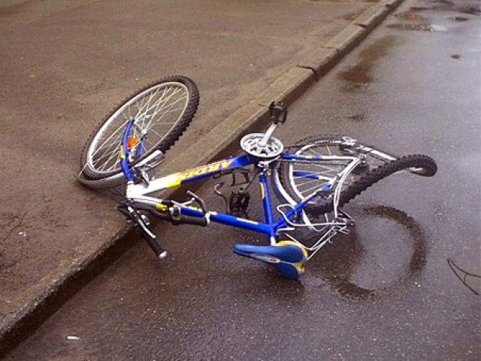
Проверь себя, чтобы не было беды!

Slide 18
Какие ошибки ты заметил?

Slide 20
А здесь есть ошибка?

Slide 22
Здесь есть ошибка?

Slide 23
А здесь?

Slide 24
Кто прав?

Slide 25
Какой знак подают велосипедисты?

Slide 26
Кто нарушает правила?

Slide 27
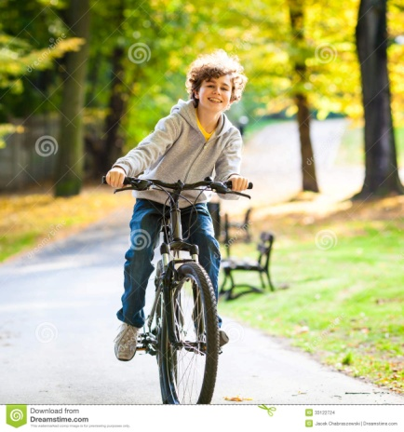
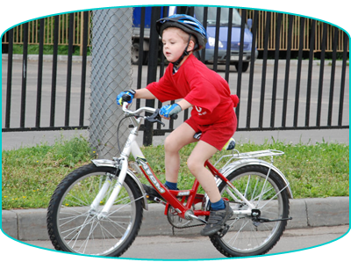
Счастливого пути!

